Slide 1
Повторяйте за нами!
Подготовила:
учитель начальных классов
Татьяна Геннадьевна Денгубенко

Slide 3
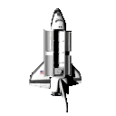

Slide 5
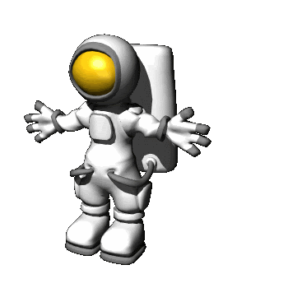

Slide 9
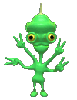

Slide 12
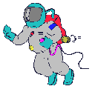

Slide 13
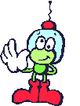

Slide 14
Спасибо за внимание!

